Slide 1
高一年级4月月考
日期 | 时间 | 科目
4.1周五 | 14：30-17：00 | 语文
 | 18：40-21:10 | 理科综合
4.2周六 | 7：30-9：30 | 数学
 | 10：00-12：00 | 英语

Slide 2
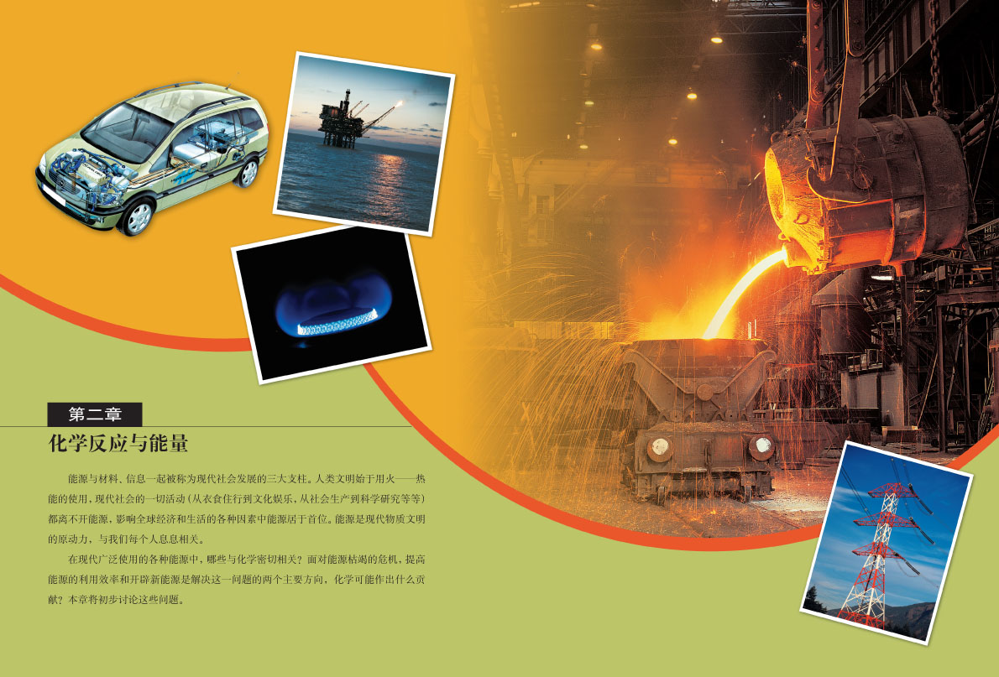
新课标人教版化学必修Ⅱ
第二章 第一节 化学能与热能
(第１课时）

Slide 3
两条基本的自然定律
能量守恒定律
质量守恒定律
你知道的能量转换方式？

Slide 4
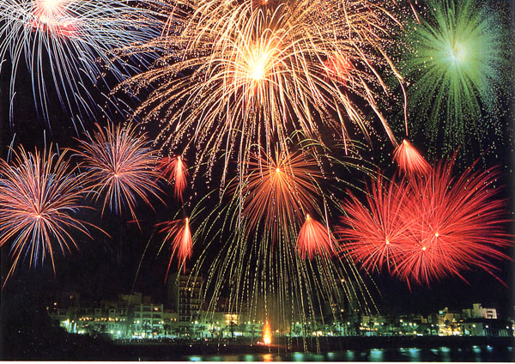
哪些事实说明了在化学反应中伴随着能量的变化？

Slide 5
化学能与热能的相互转化
化学反应的特征——有新物质生成
实质——旧键断裂，新键形成
能量变化——热能、光能等。主要是热能。
铁丝的燃烧

Slide 6
【实验2-1】
铝与盐酸反应
实验现象 | 实验结论
①铝条逐渐溶解并有气泡产生
②用手触摸试管，试管发热； ③温度计显示温度升高。
是放热反应

Slide 7
１、化学方程式：
Ba(OH)₂·8H₂O+2NH₄Cl==BaCl₂+2NH₃↑+10H₂O
【实验2-2】
实验现象 | 实验结论
1反应混合物逐渐成糊状；2玻璃片上的水结成冰；
3玻璃片与烧杯粘在一起；4用手触摸杯壁下部，有冰凉的感觉。
5有刺激性气味气体产生；
6湿润的红色石蕊试纸变蓝
是吸热反应

Slide 8
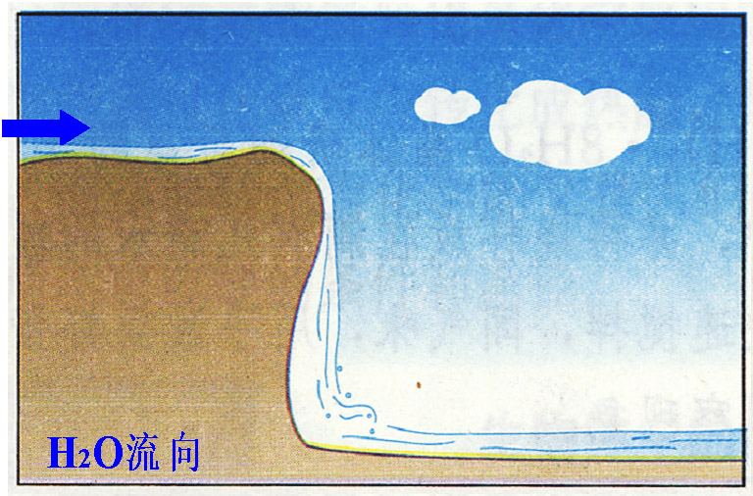
势能
动能

Slide 9
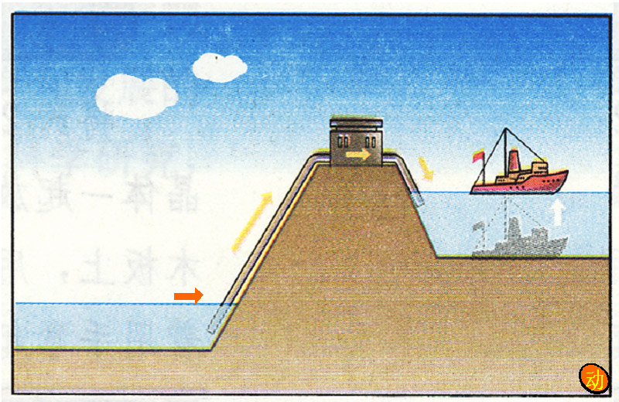
看图讨论
势能

Slide 10
反应物的总能量 =生成物的总能量 + 热能
放热反应
能量
能量
反应物
生成物
放热反应
吸热反应
反应物
生成物
反应过程
反应过程
反应物的总能量 =生成物的总能量 - 热能
即为吸热反应

Slide 11
反应物的能量之和
E_{反}
生成物的能量之和
E_{生}
（1）若E_{反}> E_{生}，
放出能量
放热反应
（2）若E_{反}< E_{生}，
吸收能量
吸热反应

Slide 12
判断正误
（1）凡需要加热的反应一定是吸热反应
（2）不需要加热的反应一定是放热反应
（3）一个反应是吸热或放热与反应条件
没有直接联系，与反应物与生成物
的总能量的相对大小有关。

Slide 13
【实验2-3】酸碱中和反应
盐酸温度/℃ | NaOH溶液温度/℃ | 中和反应后温度/℃
32
32
41
实验结论：
盐酸与NaOH溶液的反应是放热反应
反应的化学方程式和离子方程式 ?
实质：H⁺ + OH－ == H₂O
结论：中和反应都是放热反应。

Slide 14
写出盐酸、硝酸、硫酸分别与KOH溶液的反应的离子方程式
反应实质相同：H⁺ + OH－ == H₂O
结论：中和反应都是放热反应。
酸与碱发生中和反应生成 1 mol H₂O 时所释放的热量称为中和热。

Slide 15
常见的放热反应：
（1）所有燃料的燃烧反应
（2）中和反应
（3）大多数化合反应
（4）活泼金属跟水或酸反应
（5）物质的缓慢氧化
常见的放热现象：
1.浓硫酸溶于水
3.固体NaOH溶于水
2.生石灰溶于水
4形成化学键

Slide 16
（1）大多数分解反应
（2）C+CO₂===2CO H₂+CuO===Cu+H₂O
C+ H₂O（气）===CO+H₂
Ba(OH)₂ · 8H₂O+2NH₄Cl==BaCl₂+
2NH₃↑ + 10 H₂O 等。
常见的吸热反应：
△
△
△
常见的吸热过程：
1.化学键的断裂
2.多数铵盐溶于水

Slide 17
[科学视野 1] 生物体中的能量转化
人体内发生的氧化还原反应与体外的燃烧本质相同，都是放热反应。只是二者条件不同，且前者更加 合理有效。

Slide 18
[科学视野2]
1、社会发展与能源利用
2、人类利用能源的三个阶段
柴草时期
化石能源时期
多能源结构时期

